Slide 1
Verenigen tijdens en bij-na corona Beweging.net op 2 juni 2021
Campus Sociale School Heverlee
Sociaal Cultureel Werk
Joris Piot

Slide 2
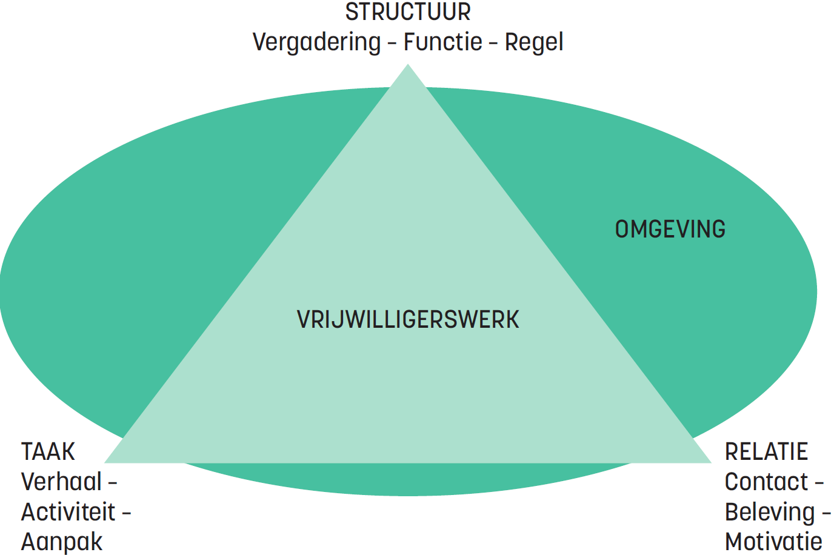

Slide 3
OMGEVING & CORONA
Vrijwillig engagement mag (nog) niet in de vertrouwde vorm
Storm in het verenigingswoud
Churchill “Never waste a good crisis”
Onderzoek samen ‘bedreiging of/en kans??’

Slide 4
VERHAAL
Gaan we akkoord dat corona onze samenleving duwt naar ieder-voor-zich en topdown-crisis-management?
Is ons verhaal/missie in deze corona-tijd zelfs niet meer dan ooit relevant? Solidariteit, zorg voor elkaar, verbinden, democratie, nood aan middenveld en overheid …
Ont-moet vanuit wat corona op ieders welzijn en inzicht betekende, verbreedt dit en doe er iets mee!

Slide 5
ACTIVITEIT
Corona zal niet plots weg zijn, wel anders!
Louter herhalen van activiteiten is niet goed en nu zeker niet! Een andere omgeving vraagt andere activiteiten.
Stel activiteiten niet uit, maar waardeer en actualiseer het verhaal achter je activiteiten en je innoveert vanzelf.
Maak formats met zoveel als mogelijk mensversterkende veilige contacten. Probeer uit en leer … labo!!

Slide 6
AANPAK
Teveel routine schaadt, zo ook onaangepastheid aan een veranderende corona omgeving.
Wees je bewust van je aanpak als vereniging. Blijven we alles doen vanuit lokale groepen?
Werken we samen met anderen? Bieden we vertrouwen en ruimte? Kunnen we kort op de bal spelen? Zijn we toegankelijk? Experimenteren we en leren we eruit? Is alles wat we doen verbonden met elkaar? ...

Slide 8
CONTACT
Verenigen behoeft kwaliteitsvol contact, creëer veilige formats (kleine groepen, virtueel, al wandelend, schrijvend, geo-catch, …). Voordeel: toegankelijker voor externen
Maak contact om te weten wat er leeft en vertrek van daaruit. Ervaren thema’s motiveren!
Hou voldoende contact. Pas op ‘uit het oog, uit het hart’!

Slide 9
BELEVING
Hoe ervaart iedereen momenteel zijn/haar engagement? Laten we even niet plannen en voorbereiden, maar gewoon naar elkaar luisteren.
Vanuit gesprek elkaars verlangen tot engagement meer aanwakkeren en tegelijkertijd de angst verminderen.
Maak zo terug de MOTIVATIE in ieder wakker! We engageren ons omdat het betekenis geeft, plezant is en omdat we bijleren.

Slide 10
MOTIVATIE
Kom binnen met een groot wit blad …
Werk vanuit individuele motivatie naar collectieve motivatie.
Vertrek deze keer vanuit de motivatie van je vrijwilligers om tot activiteiten te komen.
Maak van je gemotiveerde vrijwilligers ronselaars die elk engagement van externen welkom heten

Slide 12
VERGADERING
Vrijwilligersgroepen blijven de sterkste dragers van verenigingen, wel nood aan regelmatig onderhoud
stoppen is een optie, als groep of als lid
doorstromen en/of meanderen
extra functie voor relatie
Vrijwillige inzet kent meer gedaanten dan enkel lokale groepen. Werkgroepen, pop-up-projecten …
Werkvormen aanbieden voor controverse
Aandacht voor overzicht en verbondenheid!

Slide 13
FUNCTIES
Vorm teams die plezier aan elkaar hebben
Denk vanaf het begin van je functie aan opvolging, deel zoveel als mogelijk verantwoordelijkheid
Stop tijdig en laat desnoods de stoel leeg, gun de ervaring en laat andere oplossingen toe
Leiderschapstraject: vorming, intervisie, groot feest
Waarom – hoe – wat
Impact zien
Vooral verbinden en de bal laten rollen

Slide 14
BIJ-NA CORONA Kans of bedreiging?
Vraag en antwoord

Slide 15
joris.piot@ucll.be
https://www.linkedin.com/in/jorispiot

